Slide 1
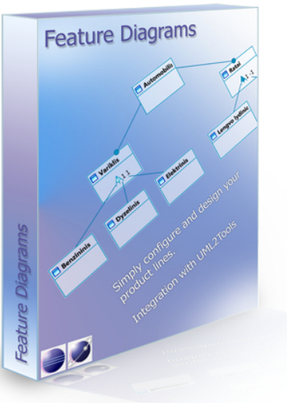

Modeliuokite produktų linijas!
FDL ir OWL tekstinių formatų palaikymas!
Naudokite jau esamas požymių diagramas išsaugotas papratu, žmogaus lengvai skaitomu “fdl” tekstiniu formatu
Norite greitai patikrinti nežymius pakitimus diagramoje? Niekada nebuvo paprasčiau, paprasčiausias tekstinių failų palyginimas vaizdžiai parodys visus skirtumus
FD2 įrankio papildinys fd2Convert, skirtas konvertuoti iš/į vidinio FD2 tekstinio formamo į populiariausius požymių diagramų tekstinius formatus
Projekto užsakovas: Robertas Damaševičius
Vykdytojas:
Kęstutis Matonis
Dėl tikslesnės informacijos prašome kreiptis elektroniniu paštu: damarobe@soften.ktu.lt

